Slide 1
Universitaria Dr. René Favaloro
Facultad de Ciencias Humanas y de la Conducta, Doctorado en Discapacidad
Escritura científica
Organización de un texto científico
Una ciencia bien tratada
es un lenguaje que está bien hecho.
Condillac

Slide 2
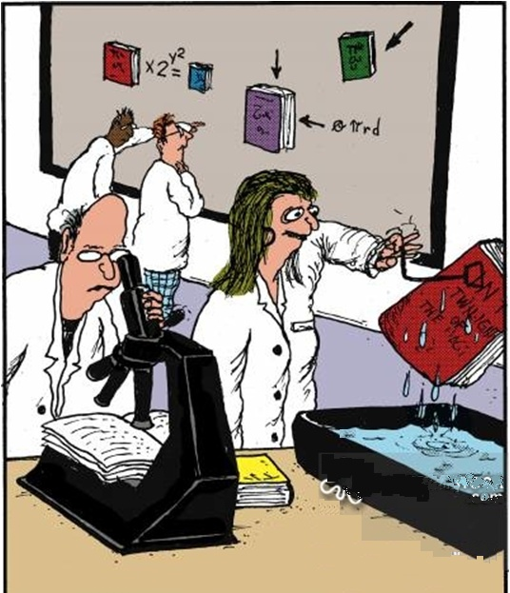
El artículo científico: estructura y escritura
Autor + Editor = Artículo Científico
Au_{i} + Ed_{j} = Ac_{i, j}
Ac _{i, j}+ Ac_{i, j} + ... + Ac_{i, j}^{n} = Revista c_{i}
Rc_{i} + Rc_{i} + ... + Rc_{i} ^{n} = Repositorio
Objeto
Descripción
Texto Científico
- Autor
- Título
- Resumen
- Palabras Clave
- Introducción
- Materiales y Métodos
- Resultados
Conclusiones
Bibliografía
Semántica
Operación
Estructura
Léxico
¬
Rechazos
Falsificaciones
Copias
∄ Originalidad
Caricaturas
∃ Fraude
Notes:
La erudición es un discurso científico-académico ∴ es una sintaxis lógica, en una semántica de un lenguaje particular, que atiende a un campo de conocimiento determinado.
su semántica específica y el componente pragmático de su metodología

Slide 3
Artículos de investigación: tipología
Research Article | Manuscrito para publicar el informe de una investigación. Secciones: Introducción, Métodos, Resultados, Discusión y Conclusiones.
Reviews | Brindan un resumen completo una investigación sobre un tema determinado y una perspectiva sobre el estado del campo disciplinar y hacia dónde se dirige.
Scientific Essay (género didáctico ) | Es un escrito breve sobre un tema en particular, que a menudo expresa puntos de vista personales. El ensayo académico permite presentar una opinión sobre un tema de manera sucinta, lógica y objetiva, sustentada en un antecedente científico que surge del análisis de una «revisión de la literatura científica».
Short Communications /Letters / Microarticle | Comunican informes breves de investigaciones originales que son de interés para los investigadores. Los posters de las conferencias pueden resumirse como informes breves, siempre que contenga: los métodos, la descripción de los resultados o la discusión, y las conclusiones para asegurar que lectores adquieran suficiente información para comprender la descripción del trabajo.
Data article / Datasets / Dataset description | Los artículos de datos describen datos de investigación - «evidencia» sin conclusiones.

Slide 4
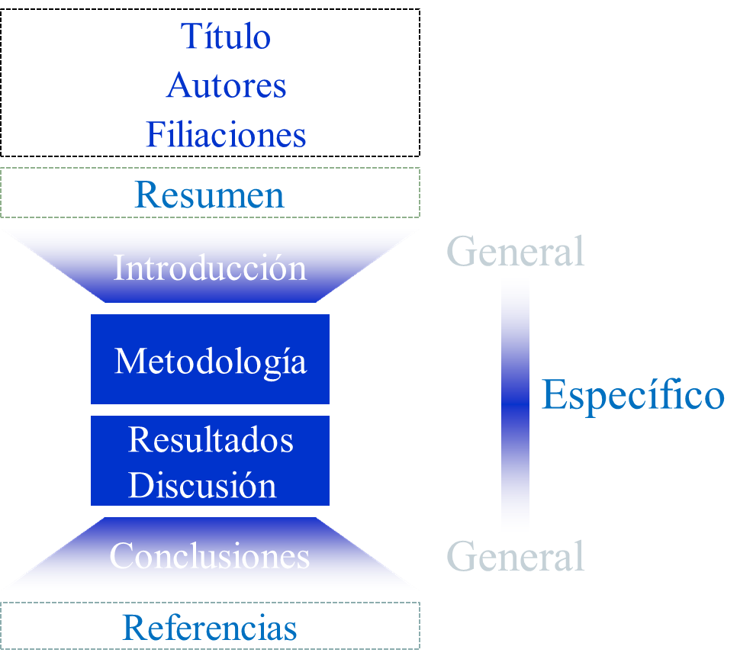
Standard structure of an article

Slide 5
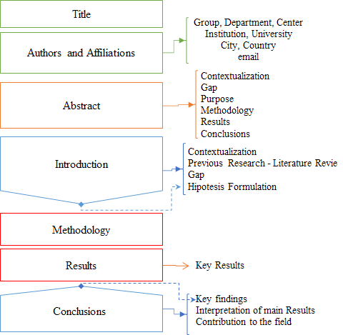
Organization of a regular papers

Slide 6
Procesos de desarrollo textual en los artículos
Título
Es una etiqueta; Título: subtítulo -> Tema: problema
Puede ser descriptivo (de la investigación) o informativo (del resultado principal).
Longitud media entre 7 y 14 palabras.
No debe tener siglas ni abreviaturas [en lo posible] Ej. MIS… la M: Management o Margketing
Autores
Nombre: El autor debe escribir su nombre de forma igual en todos sus artículos (ORCID).
Orden: El primer autor del artículo científico (autor principal, senior author) es la persona que más contribuyó al desarrollo de la investigación y la que redactó el primer borrador del manuscrito.
Filiación: Institución, Programa, Instituto, Centro, Laboratorio.
Palabra clave (keyword) y tema (subject)
Lista de 4 a 8 términos descriptivos del contenido principal del artículo.
Son usadas por los servicios bibliográficos para clasificar el trabajo bajo un índice o tema particular. ∴ Usar: Tesauros y Taxonomías.

Slide 7
Resumen - ISO 214
Presentación
Extensión: ≅ 250 palabras.
Párrafo: Un solo párrafo y oraciones completas.
Exhaustividad: El lector debe ser capaz de leer el resumen sin referirse al documento original.
Precisión: Diga los antecedentes someramente. No incluya afirmaciones ni aseveraciones no contenidas en el documento original.
Terminología
Utilización de palabras significativas que puedan ayudar a la búsqueda automatizada.
Evitar términos extraños, abreviaturas o símbolos

Slide 8
Resumen - ISO 214
Objetivos y uso de los resúmenes:
Determinar la relevancia del trabajo
Evitar la lectura del texto completo del documento de interés colateral
Utilidad en la búsqueda automatizada de textos completo
Reglas:
Objetivo: Especificar los objetivos principales y el alcance del estudio, referirse a literatura anterior sólo si es parte esencial del objetivo
Metodología: Describir el principio metodológico básico y describir las técnicas sólo hasta el grado necesario para que sean comprendidas.
Resultados y conclusiones: Conjugar ambos tópicos para evitar redundancia, pero se deben distinguir los hechos de las conjeturas.

Slide 9
Resumen
Ciencia de alto impacto: elaboración y escritura de proyectos de investigación
Marcelo Claudio Perissé
Editorial Ciencia y Técnica Administrativa
Resumen
Contextualización: en el marco del estudio de la ciencia y tecnología, y más particularmente en sus actividades de investigación y desarrollo.
Gap | Intersticio: el trabajo expone sobre las condiciones necesarias y suficientes para iniciar un proceso de investigación, en lo que se refiere a su planteo, desarrollo, y exposición.
Propósito: el principal propósito es presentar las formas más adecuadas de llevar adelante una revisión sistemática de la literatura científica, mediante la cual se puedan encontrar, sintetizar y analizar las evidencias relevantes necesarias para constituir un proceso de investigación científica.
Metodología: la metodología de base que se ha tomado es la revisión sistemática basada en una matriz de análisis basada en una endecatupla epistemológica propuesta por Mario Bunge.
Resultados: el principal resultado es el de alcanzar una «organización científica del trabajo creativo», expuesta aquí bajo la forma de un manual por el cual se describe la técnica para llevar adelante una metódica y sistemática revisión de la literatura científica.
Conclusiones: contar con un proceso sistémico de revisión de la literatura científica permite mejorar la eficiencia y efectividad de los procesos de investigación y desarrollo, lo que conlleva a una efectividad en la manera de construir nuevas ideas racionales.
Palabras Clave
7201 Filosofía del conocimiento , 7201.02 Epistemología, 7201.06 Teoría de la razón (Nomenclatura Internacional de la UNESCO )
Abstract
Background /Contextualization
Gap
Purpose
Methodology
Results
Conclusions

Slide 10
Introducción
La introducción informa tres elementos muy importantes de la investigación:
el conocimiento actual del tema,
la relevancia y
el propósito.
El relato comienza con elementos generales (a menudo cronológicamente) y estrecha el foco hasta llegar al propósito del proyecto.
Conocimiento
Problema Oportunidad Conocimiento
Problema
Explicación Teleológica
Oportunidad
Teorías
Verificación
Formulación
Resultado esperado
Alcance
Relevancia
Leyes
Forma
parte de
Unidad de Análisis
Repuesta probable
Impacto
Utilidad
Variables
Relación
Hipótesis
Valorización
Necesidad
Preguntas
Objetivo
Beneficios
Operacionalizar
Requisitos
Clara
Principal
Propósito
Humano
Demandante
Específica
Estético
Adoptante
Colaterales
Meta
Beneficiarios
Usuarios
Efectividad

Slide 11
Pautas para elaborar la introducción
Información
Contextualización
Flujo
Crear un Espacio de Investigación
Citación
Seminal Papers
Problematización
Propósito
Artículos
importantes
recientes
Create a Research Space
CaRS

Slide 12
Información
Contextualización
Problematización
Propósito
Contextualización del estado del arte: ¿Por qué es importante esta área ?
Revisión de la literatura científica:
Background o trasfondo: ¿Qué se ha hecho antes?
Trasfondo filosófico inherente, como sistema de valores que enaltece la claridad, la exactitud, la profundidad, la coherencia y la verdad
Trasfondo formal como colección de teorías lógicas o matemáticas actualizadas.
Trasfondo específico como hipótesis y teorías actualizadas y razonablemente confirmadas.
Trasfondo de conocimiento específico acumulado del campo disciplinar
Gap o laguna: ¿Qué no se ha hecho?
Problematización: Formulación de hipótesis
Propósito: ¿Qué se presenta aquí?, ¿Por qué es importante este estudio ?

Slide 13
Flujo
Crear un Espacio de Investigación
Contextualización
Síntesis de investigaciones previas
Propósito
El Campo
General
La Idea
Tu
Trabajo
Específico

Slide 14
Flujo
Swales, John M. y Christine B. Feak.
Academic Writing for
Graduate Students (2008)
Crear un Espacio de Investigación
Create a Research Space - CARS
Modelo «Create a Research Space - CARS», consta de tres elementos o movimientos:
Establecer el territorio: establecer la importancia del tema, revisión de la literatura científica.
Paso 1: Reclamar centralidad,
Paso 2: Hacer generalizaciones del tópico,
Paso 3: Revisar elementos de investigaciones anteriores.
Identificar un Gap: indicar el intersticio o «gap» en el conocimiento. Paso 1A: Contrademanda (Counter Claiming ), o Paso 1B: Indicación de una brecha, o Paso 1C: Formulación de preguntas, o Paso 1D: Continuación de una tradición
Ocupar el Gap: establecer el propósito de la investigación, elaborar las preguntas que especifiquen el problema, especificar el valor del trabajo, e indicar la estructura del escrito. Paso 1A: Esbozar el propósito, o Paso 1B: Anunciar la presente investigación, Paso 2: Anunciar los hallazgos principales, Paso 3: Indicar la estructura de la evaluación rápida

Slide 15
Citación
Seminal Papers
Artículos:
recientes
importantes
Los autores citan para demostrar de dónde provienen las ideas
NO se cita a los autores para mostrar de dónde vino el texto
Seleccionar referencias para citar
Contextualización / Gap de Introducción
Seminal Papers (artículos que inicialmente presentaron una idea de gran importancia o influencia dentro de una disciplina en particular)
Artículos más recientes: Estado del arte / Gap
Artículos más importantes: Relevancia / Motivación

Slide 16
Metodología: materiales y métodos
Esta parte del artículo científico le explica al lector cómo se hizo la investigación.
Un requisito fundamental de toda investigación científica es que el trabajo pueda validarse; por lo tanto, se debe proveer suficiente información para que tus colegas puedan repetir el experimento.
Sugerencias adicionales sobre los materiales y métodos
Evitar el uso de términos ambiguos: frecuentemente, regularmente y periódicamente
Informar cómo se obtuvo los organismos experimentales
No especificar marcas comerciales ni modelos específicos
Redacta esta sección en tiempo pasado (se midió, se contó).
Nivel de Medición
Tipo
Nominal
Descriptiva
Método de Investigación
Ordinal
Causalidad
Criterios
Deductivo
una Teoría
Relacionada con
Cardinal
Correlacional
Referencias empíricas
Inductivo
Cantidad de Variables
Estadística
Tecnología
Técnicas de contrastación
Estimación
Diaponible
Univariable
Diferencia
Desarrollo
Multivariable
Media
Sigma
Correlación

Slide 17
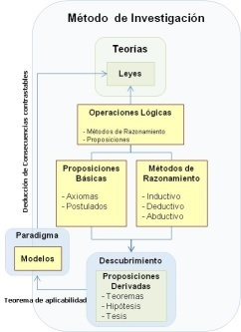
Resultados
Es el núcleo del artículo científico donde se informan los resultados de la investigación.
los resultados se presentan mediante:
Texto, es la forma más rápida y eficiente de presentar pocos datos
Tablas. son ideales para presentar datos precisos y repetitivos
Figuras. son ideales para presentar datos que exhiben tendencias o patrones importantes (Sugerencias para figuras digitales)
Los datos deben presentarse de una sola forma; aunque se puede resumir con texto las conclusiones más importantes [Ej.: Los resultados (Tabla 2) demuestran que la duración del periodo embrionario disminuyó según aumentó la temperatura].
A veces, los resultados y la discusión se combinan en una sección de Resultados y Discusión, donde los primeros se presentan y seguidamente se discuten. Si las dos secciones están separadas, es imperativo que la primera se limite a presentar resultados y la segunda a discutirlos
Un error común es comenzar la sección de resultados con información que pertenece a los materiales y métodos
La sección de resultados se escribe en tiempo pasado (se encontró, se observó, etc.).

Slide 18
Discusión
Aquí se explican los resultados obtenidos y se comparan con los obtenidos por otros investigadores incluidos en el marco teórico de la introducción.
El primer párrafo de esta discusión menciona someramente los resultados mientras que la discusión comienza en el segundo párrafo.
Recomendaciones:
Compara los resultados con los resultados de investigaciones realmente comparables.
Se debe evaluar detenidamente los materiales y métodos de los otros trabajos para precisar hasta dónde debe llegar la comparación.
Comparar los resultados con investigaciones que apoyan la hipótesis y también con aquellas que la contradicen; los resultados contrarios pueden ser tan o más importantes que los que apoyan las propias ideas.
La discusión puede incluir recomendaciones y sugerencias para investigaciones futuras, tales como métodos alternos que podrían dar mejores resultados, tareas que no se hicieron y que en retrospectiva debieron hacerse, y aspectos que merecen explorarse en las próximas investigaciones.

Slide 19
Conclusión
Forma de presentar las conclusiones:
A partir de los resultados más sobresalientes, recapitular brevemente el contenido del artículo, mencionando someramente su propósito (ya que el objetivo expuesto en la introducción era el resultado a priori), los métodos principales, y la contribución más importante de la investigación (debe ser concordante con el fin o propósito establecido).
Sin repetir excesivamente el contenido del resumen.
Key findings
Interpretation of main Results
Contribution to the field

Slide 20
Citas y referencias bibliográficas
Mario Bunge (1980, pág. 194), explica que el producto final de un proceso de investigación y desarrollo es el prototipo de un artefacto, un plan preliminar o un conjunto de normas para proponer al jefe o al cliente.
El producto final de un proceso de investigación y desarrollo es el prototipo de un artefacto, un plan preliminar o un conjunto de normas para proponer al jefe o al cliente. (Bunge, Epistemología, 1980, pág. 194)
El producto final de un proceso de investigación y desarrollo es el prototipo de un artefacto, un plan preliminar o un conjunto de normas para proponer al jefe o al cliente (Bunge, 1980, pág. 194). A partir de ello…
Bibliografía
Bunge, M. (1980). Epistemología. Barcelona: Ariel.
Bunge, M. (2013). La ciencia. Su método y su filosofía. Navarra: Laetoli.
Kuhn, T. S. (2002). El camino desde la estructura. Barcelona: Paidós .
Notes:
ISO_690_referencias.pdf

Slide 21
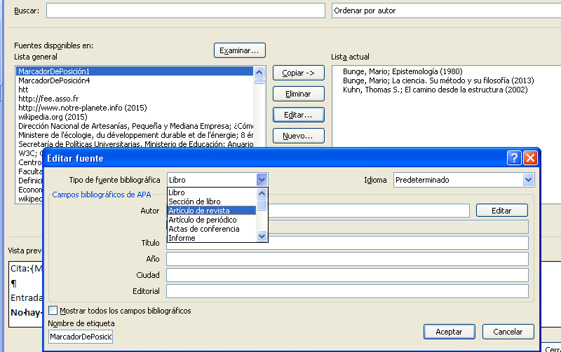

Slide 22
Cosmología
Sociedad
S - Sociedad
Ciencia fáctica
G - Concepto General
Racionalidad
Objetividad
Método de Investigación
Método de Manipulación
M - Metódica
Teorías
Método experimental
Contrastación
- Verificación
- Falsación
Experimentación
O - Objetivos
L: { α, σ, ω }
ω
Leyes
Observación
Hechos
Operaciones Lógicas
- Reglas de Inferencia
- Tautologías
P - Problemática
ρ
F - Fondo Formal
Congruencia
Deducción de Consecuencias contrastables
L_{f}
D - Dominio del Discurso
L_{n}
Método de Exposición
Métodos de Razonamiento
- Deductivo
- Inductivo
- Abductivo
Proposiciones Básicas
- Axiomas
- Postulados
α
C - Comunidad
Autor
L_{T}
σ
σ: (L_{n,} L_{T})
Texto Científico
- Título
- Resumen
- Palabras Clave
- Introducción
- Materiales y Métodos
- Resultados
- Conclusiones
- Bibliografía
ω
ω: (ρ, σ)
E - Fondo Específico
Paradigma
L₀: { α₀, ω₀, σ₀}
Coherencia
Contribuye
Modelos
Descubrimiento
L’: { α, σ }
L’₀: { α₀, λ_{-t}, σ₀ }
Proposiciones Derivadas
- Teoremas
- Hipótesis
- Tesis
A - Fondo "E" Acumulado
Teorema de aplicabilidad
ω
L’₀: { α_{-τ}, λ_{-t}, σ₀ } donde 0< τ < t
Regla Semántica

Slide 23
Hermenéutica: la estructura del texto es una fórmula Semántica
Cosmología
Sociedad
S - Sociedad
Ciencia fáctica
G - Concepto General
Racionalidad
Objetividad
Método de Investigación
Método de Manipulación
M - Metódica
Teorías
Método experimental
Contrastación
- Verificación
- Falsación
Experimentación
O - Objetivos
L: { α, σ, ω }
ω
Leyes
Observación
Hechos
Operaciones Lógicas
- Reglas de Inferencia
- Tautologías
P - Problemática
ρ
Encuentro entre:
la Fenomenología y
la Hermenéutica
F - Fondo Formal
Congruencia
Deducción de Consecuencias contrastables
L_{f}
D - Dominio del Discurso
L_{n}
Método de Exposición
Métodos de Razonamiento
- Deductivo
- Inductivo
- Abductivo
Proposiciones Básicas
- Axiomas
- Postulados
α
C - Comunidad
Autor
L_{T}
σ
σ: (L_{n,} L_{T})
Texto Científico
- Título
- Resumen
- Palabras Clave
- Introducción
- Materiales y Métodos
- Resultados
- Conclusiones
- Bibliografía
ω
ω: (ρ, σ)
E - Fondo Específico
Paradigma
L₀: { α₀, ω₀, σ₀}
Coherencia
Contribuye
Modelos
Descubrimiento
L’: { α, σ }
L’₀: { α₀, λ_{-t}, σ₀ }
Proposiciones Derivadas
- Teoremas
- Hipótesis
- Tesis
A - Fondo "E" Acumulado
Teorema de aplicabilidad
ω
L’₀: { α_{-τ}, λ_{-t}, σ₀ } donde 0< τ < t
Regla Semántica

Slide 24
Bibliografía
Abrams, E. (2000). Essay Structure. Harvard University, Writing Center. Massachusetts: Writing Center at Harvard University.
Angulo Marcial , N. (2013). El ensayo: algunos elementos para la reflexión. Innovación Educativa, 13(61), 109-121.
Benito, M. (2014). Guía práctica: cómo hacer un ensayo científico. Elsevier.
Brief, D. i. (2019). Data in Brief FAQ. Elsevier.
(2020). Data article and data publishing. Suiza: Springer.
Datos científicos. (s.f.). Submission Guidelines. Springer Nature.
European Association of Science Editors. (2018). Orientações da EASE para autores e tradutores de artigos científicos a serem publicados em inglês . Pau: European Science Editing .
European Association of Science Editors. (2021). General Writing Tips.
F1000Research. (2021). Article Guidelines.
Foote, K. (2021). Data Modeling Trends in 2022.
Lichtfouse, E. (2013). The Micro-Article to Select Research Results. Marseille.
Nature. (s.f.). Brief Communications and Communications Arising.
Ochoa H., E., Zamudio H., N., & Acuña L., K. A. (2009). El ensayo académico: un experiencia de aprendizaje en lenguaje escrito. (ANUIES, Ed.)
Results in Physics. (2014). New Feature: Microarticles. Results in Physics.
Wilkinson, M., Dumontier, M., Aalbersberg, I. et al. Los principios rectores de FAIR para la gestión y administración de datos científicos. Datos científicos 3, 160018 (2016). https://doi.org/10.1038/sdata.2016.18
Zucolotto , V. (2011). Workshop de Capacitação em Escrita Científica . Escrita Científica . Sao Paulo: Laboratório de Nanomedicina e Nanotoxicologia Instituto de Física de São Carlos, USP .
Recursos relacionados
Fraseología científica para un ensayo académico: Fraseología Científica (cyta.com.ar)
Ingles fácil y gramática sencilla: para el estudiante, el profesional, y el investigador: Ingles fácil y gramática sencilla (cyta.com.ar)
Diccionario urgente de estilo científico español: Estilo científico español (cyta.com.ar)

